Slide 1
데이터베이스와 JDBC
데이터베이스 기본 개념을 이해한다
기본적인 SQL문을 익힌다
오라클 데이터베이스의 사용 방법을 익힌다
자바에서 데이터베이스를 사용하는 JDBC 사용 방법을 익힌다
한빛미디어(주)

Slide 2

데이터베이스 개요
Section 01
데이터베이스와 DBMS
  생활 속의 데이터베이스
    휴대폰의 전화번호 목록.
    ㄱ,ㄴ,ㄷ 으로 정리된 수첩의 주소록.
    거의 모든 프로그램은 어떻한 형태로든 데이터베이스와 연결됨.
  데이터베이스(Database)
    여러 사람이 공유해서 사용할 목적으로,
    체계적으로 정리된 정보를 효율적으로 관리하고 검색할 수 있는 정보의 집합.

Slide 3
데이터베이스 개요
Section 01
데이터베이스와 DBMS
  데이터베이스 관리 시스템(DBMS, Database Management System)
    데이터베이스를 구성하고 운영하기 위해 구성된 소프트웨어 시스템
    오라클, SQL 서버 등 일반적으로 알고 있는 데이터베이스 제품이 DBMS다.
    교재 249페이지 [표8-1]데이터베이스의 종류 참고
  오라클 데이터베이스와 MySQL
    오라클은 전세계에서 가장 많이 사용되는 상용 DBMS.
    MySQL은 무료로 중소규모 웹사이트개발에 많이 사용됨.

Slide 4
데이터베이스 개요
Section 01
데이터베이스 장단점
  파일시스템
    데이터를 저장한 파일을 데이터파일(Data File) 이라고 함.
    파일시스템은 데이터를 관리하는 기본임.
    경우에 따라서는 파일시스템을 이용한 데이터관리도 필요함.
총무처
학생처
학과
교무처
학생
등록금
고지서
파일
학생
DM
파일
학생
주소록
파일
성적
처리
파일
친구
주소록

Slide 5
데이터베이스 개요
Section 01
데이터베이스 장단점
  파일시스템의 문제점
    데이터중복.
    데이터의 불일치.
    데이터의 공유가 어려움.
    데이터용량증가에 따른 검색효율 저하.
    데이터에 대한 보안성 미비.
    텍스트 위주의 데이터 관리.

Slide 6
데이터베이스 개요
Section 01
데이터베이스 장단점
  데이터베이스 도입 장점
    중복성 최소화
    데이터 불일치성 해결
    데이터 공유 편이성
    정보 표준화 유리
    데이터 보안성 제공
    데이터 무결성 유지
    대량 데이터의 빠른 검색
    다양한 데이터 관리 가능
    →→이미지 파일 등
    응용 프로그램 개발이 쉽다.
총무처
학생처
학과
교무처
학생
데이터베이스 관리 시스템(DBMS)
학사 관리 통합 데이터베이스
(학생 정보, 성적 정보, 등록금 정보, 기타)

Slide 7
데이터베이스 개요
Section 01
데이터베이스 구분
  파일(파일시스템)
  세그먼트(계층형 데이터베이스 관리시스템 : HDBMS)
  테이블(관계형 데이터베이스 관리시스템 : RDBMS)
  레코드타입(네트워크형 데이터베이스 관리시스템 : NDB)
  클래스(객체지향형 데이터베이스 관리시스템 : OO/ORDB)

Slide 8
데이터베이스 개요
Section 01
데이터베이스 구분
  관계형데이터베이스
    데이터에 관계 개념 부여
    대부분의 데이터베이스가 관계형 데이터베이스
  객체지향형 데이터베이스
    객체지향개념을 데이터베이스에 부여
    객체지향 도입 확대로 주목 ➔ 관계형의 완전한 대체는 아님
    관계형 데이터베이스 + 객체지향형 데이터베이스 ➔➔ ORDB

Slide 9
데이터베이스 개요
Section 01
데이터베이스 구성 요소
  테이블 구성요소
    테이블은 데이터베이스 관리의 기본단위
    정리되지 않은 데이터를 표 형태로 정리할 수 있음.
    정리되지 않은 개인 정보와 정리된 개인 정보
홍길동, 서울, 1980, 02-345-0987, 남
강동수, 남, 인천, 1981, 032-143-1239
대구, 홍길동, 여, 1982, 011-987-2321
기동차, 1980, 여, 서울, 02-432-9564
컬럼
이름
성별
거주지
출생년도
전화번호
컬럼 명
홍길동
남
서울
1980
02-345-0987
강동수
남
인천
1981
032-143-1239
홍길동
여
대구
1982
011-987-2321
로우
기동차
여
서울
1980
02-432-9564

Slide 10
데이터베이스 개요
Section 01
데이터베이스 구성 요소
  테이블 구성요소
    테이블
      데이터에서 공통 속성 분류
      데이터베이스 관리의 기본
      테이블명 : 학생정보 테이블(MEMBER)
    컬럼
      데이터를 구별하기 위한 속성
      컬럼 혹은 필드라 불림
      컬럼 이름 : 이름(member), 성멸(sex), 거주지(city),
      출생년도(birth),전화번호(tel)
    로우
      한 줄 단위의 데이터 집합(하나의 데이터 그룹)
      첫번째 로우 : 홍길동, 남, 서울, 1980, 02-345-0987

Slide 11
데이터베이스 개요
Section 01
데이터베이스 구성 요소
  테이블 구성요소가 가지는 특징
    로우는 하나의 데이터만 표시할 수 있다.
    그룹이나 배열의 형태는 허용하지 않는다.
    각각의 컬럼에는 특정한 형태의 값만을 가질수 있다.
    모두 로우의 데이터는 해당 컬럼에서 요구하는 형태의 값만을 포함.

Slide 12
데이터베이스 개요
Section 01
데이터베이스 구성 요소
  데이터베이스 키
    서로다른 로우를 구분하기 위한 특징을 가진 필드.
    관계형데이터베이스의 특징
  주키(Primary Key)
    테이블내 데이터를 구분해 주는 유일한 값을 대표하는 키.
    학번, 주민등록번호, 접수번호 등 중복되지 않는 유일한 값.
  외래키(Foreign Key)
    테이블간의 관계를 표현.
    데이터 일관성 유지.
    대표적으로 코드 테이블을 참조하기 위해 사용.

Slide 13
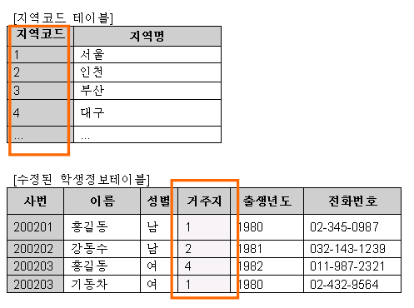
데이터베이스 개요
Section 01
데이터베이스 구성 요소
  데이터베이스 키
    주키와 외래키의 관계 예시

Slide 14
SQL 기초
Section 02
SQL 개요
  Structured Query Language의 약자로 표준화된 데이터베이스 질의어
  DML(Data Manipulation Language)과 DDL(Data Definition Language)로 구분
Create Table
테이블 생성
DDL
Alter Table
테이블 구조 변경
Drop Table
테이블 삭제
SQL 문
Select
데이터 조회
Insert
데이터 삽입
DML
Delete
데이터 삭제
Update
데이터 수정

Slide 15
SQL 기초
Section 02
데이터베이스 자료형
    데이터베이스에 저장되는 데이터의 유형 정의.
    데이터베이스 종류마다 자료형 이름에 차이가 있음.
    기본적으로 숫자형, 문자형, 바이너리형, 날짜형.
    가변형 문자열은 길이를 고정하지 않기 때문에 관리에 유리.
    이미지화일등의 저장에는 바이너리형이 필요함.
    날짜 기간 검색 등을 위해서는 날짜형을 반드시 사용해야 함.
    숫자를 문자형으로 저장한 경우에는 +,- 등 연산이 되지않음.
    사용 목적에 따라 신중히 결정해야함.

Slide 16
SQL 기초
Section 02
데이터베이스 자료형
    오라클 데이터베이스 자료형
자료형
설명
크기
CHAR(size)
고정 길이 문자열
최대 255문자
DATE
날짜형(형식은 지정 가능)
LONG
가변 길이 문자열
최대 2G Byte
LONG RAW
바이너리 데이터
최대 2G Byte
NUMBER
NUMBER(n)
NUMBER(p,s)
숫자 데이터(정수, 실수 등)
최대 38자리 정수, 실수
최대 n byte 정수
p=소수점을 제외한 자리수, s=소수점 이하 자리수
VARCHAR2(size)
가변 길이 문자열 데이터
최대 2000 문자
CLOB
1바이트 문자를 처리하는 대용량 자료형
최대 4G byte
NCLOB
2바이트를 포함한 다국어 문자를 처리하는
대용량 자료형
최대 4G byte
BLOB
바이너리 데이터를 처리하는 대용량 자료형
최대 4G byte

Slide 17
SQL 기초
Section 02
SQL 기본 문법
  create table : 테이블 생성
    형식
    사용 예
CREATE TABLE 테이블명 (
컬럼명 데이터형(크기) 옵션,
컬럼명 데이터형(크기),
…
)
id
username
dept
birth
email
id
username
dept
birth
email
CREATE TABLE member (
id NUMBER NOT NULL Primary Key,
username VARCHAR2(20),
dept VARCHAR2(7),
birth DATE,
email VARCHAR2(40)
)

Slide 18
SQL 기초
Section 02
SQL 기본 문법
  alter table : 테이블 구성 정보 수정
    형식
    사용 예
ALTER TABLE 테이블명 [SQL 명령어] (컬럼명 데이터형)
id
username
dept
birth
email
email
id
username
dept
birth
email
tel
ALTER TABLE member add (tel varchar2(30) NOT NULL)
ALTER TABLE member modify (username varchar2(10))
ALTER TABLE member DROP CONSTRAINT member_pk

Slide 19
SQL 기초
Section 02
SQL 기본 문법
  delete table : 테이블 삭제
    형식
    사용 예
DROP TABLE 테이블명
DROP TABLE member

Slide 20
SQL 기초
Section 02
SQL 기본 문법
  select : 테이블 데이터 조회
    형식
    사용 예
SELECT 컬럼명 FROM 테이블명 WHERE 조건
id
username
dept
birth
email
200701
홍길동
정보기술
85.08.10
test@test.net
200702
아무개
정보기술
85.10.02
tt@tt.net
…
SELECT * FROM member WHERE id = “200701”
SELECT id, username, birth FROM member WHERE id = 200701 AND name=”홍길동”

Slide 21
SQL 기초
Section 02
SQL 기본 문법
  insert : 테이블에 데이터 추가
    형식
    사용 예
INSERT INTO 테이블명(삽입할 컬럼명…) VALUES(컬럼에 넣을 값…)
id
username
dept
birth
email
200701
홍길동
정보기술
85.08.10
test@test.net
200702
아무개
정보기술
85.10.02
tt@tt.net
200703
강기동
정보기술
85.04.12
my@my.net
INSERT INTO member values(200703,”강기동”,”정보기술”,”85.04.12”,”my@my.net”)
➔ 테이블에 정의된 컬럼 순서대로 모든 컬럼 데이터가 들어가야 함.
INSERT INTO member(id,gwa,name) values(200701, ”정보기술”,”홍길동”)
➔ 지정된 필드의 순서에 따라 데이터가 들어감.

Slide 22
SQL 기초
Section 02
SQL 기본 문법
  update : 테이블 데이터 수정
    형식
    사용 예
UPDATE 테이블명 set 컬럼명 = 수정할 값1, field = 수정할 값2 … WHERE 조건
id
username
dept
birth
email
200701
홍길동
정보기술
85.08.10
test@test.net
200702
아무개
정보기술
85.10.02
tt@tt.net
200705
이쁜이
UPDATE member set id = 200705, name=”이쁜이” WHERE id = 200702

Slide 23
SQL 기초
Section 02
SQL 기본 문법
  delete : 테이블 데이터 삭제
    형식
    사용 예
DELETE FROM 테이블명 WHERE 조건
id
username
dept
birth
email
200701
홍길동
뉴미디어
85.08.10
test@test.net
200702
아무개
뉴미디어
85.10.02
tt@tt.net
DELETE FROM member WHERE id = 200701
DELETE FROM member WHERE id = 200701 AND name=”홍길동

Slide 24
JDBC 개요
Section 03
JDBC 개념과 역할
  자바애플리케이션에서 표준화된 데이터베이스 접근 제공.
  각 데이터베이스 접속에 대한 상세한 정보를 알 필요 없음.
  이론적으로는 개발된 애플리케이션에서 DB 변경시 JDBC 드라이버만
  교체하면됨.

Slide 25
오라클 데이터베이스 설치 및 설정
교재 : 264 ~ 270 페이지
과제 개요
  대표적 데이터페이스인 오라클 10g Express 버전 설치
  오라클 관련 설정 항목 및 포트 변경 실습
  오라클 사용자 생성 및 기본 도구 사용법 실습

Slide 26
JDBC 개요
Section 04
JDBC 개념과 역할
  JDBC 구조
    JDBC(Java Database Connectivity)
    자바에서 데이터베이스를 표준화 된 방법으로 접속할 수 있도록 만든 API 규격
    데이터베이스 벤더와 상관없이 동일한 개발이 가능함
애
플
리
케
이
션
오라클 JDBC 드라이버
오라클 DBMS
JDBC
드라이버
관리자
구현
사용
MySql DBMS
MySql JDBC 드라이버
인포믹스 JDBC 드라이버
인포믹스 DBMS

Slide 27
JDBC 개요
Section 03
JDBC 드라이버 유형
  JDBC 드라이버 구성도
자바 애플리케이션
JDBC API
JDBC 드라이버 관리자
JDBC 드라이버 API
JDBC-ODBC
드라이버
Native-API
드라이버
Net-Protocol
드라이버
Native-Protocol
드라이버
ODBC 드라이버
JDBC 미들웨어
DBMS
DBMS
DBMS
DBMS
DBMS

Slide 28
JDBC 개요
Section 03
JDBC 드라이버 설치
  JDBC 드라이버 선택
    JDBC 드라이버는 사용하고자 하는 데이터베이스 벤더 별로 제공 됨
  오라클 JDBC드라이버
    c:\dev\oraclexe\app\oracle\product\10.2.0\server\jdbc\lib\ojdbc14.jar
  설치 디렉터리(다음 중 한 가지를 이용함)
    JDK설치디렉터리\jre\lib\ext\ 에 복사하는 방법.
    톰캣설치디렉터리\common\lib 폴더에 복사하는 방법
    이클립스 프로젝트의 WebContent\WEB-INF\lib 폴더에 복사하는 방법
WebContent\WEB-INF\lib 폴더에 에 설치

Slide 29
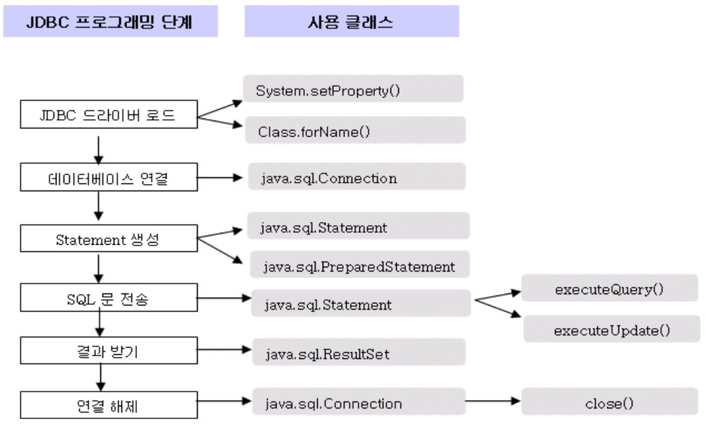
JDBC 프로그래밍 과정
Section 04
JDBC 프로그래밍 단계

Slide 30
JDBC 프로그래밍 과정
Section 04
JDBC 프로그래밍 단계
  데이터베이스 드라이버 로드
    Class.forName(“oracle.jdbc.driver.OracleDriver”);
    엑세스 DB인 경우 : sun.jdbc.odbc.JdbcOdbcDriver
  데이터베이스 연결
    Connection conn = DriverManger.getConnection(JDBC_url,”아이디”,”비밀번호”);
    JDBC_URL 구성 = JDBC:oracle:thin:@IP주소:포트:SID
    엑세스 DB인 경우 = jdbc:odbc:song

Slide 31
JDBC 프로그래밍 과정
Section 04
JDBC 프로그래밍 단계
  연결정보
    IP 주소
      오라클이 설치된 컴퓨터의 IP 주소 혹은 도메인 이름
    포트
      오라클에서 네트워크를 통한 접속을 처리하기 위해 실행되어 있는
      리스너의 사용 포트
      기본값은 1521
    SID
      오라클 인스턴스 이름으로 MySQL에서는 DB 이름으로도 불림

Slide 32
JDBC 프로그래밍 과정
Section 04
JDBC 프로그래밍 단계
  Statement 생성 및 쿼리 실행
    Statement 객체 생성후 SQL 문장을 변수 처리부와 함께 문자열로 구헝
    쿼리가 복잡해질수록 성능저하 및 관리에 어려움이 있음
    Statement stmt = conn.createStatement();
    stmt.executeUpdate(“insert into test values('"
    +request.getParameter("username")+"','"+request.getParameter("email")+"')");

Slide 33
JDBC 프로그래밍 과정
Section 04
JDBC 프로그래밍 단계
  PreparedStatement 생성 및 쿼리 실행
    PreparedStatement 객체 생성시 SQL 문장을 미리 생성하고 변수 부는 별도의 메서드로 대입하는 방식으로 성능과 관리 면에서 모두 권장 되는 방식임
    PreparedStatement pstmt = conn.prepareStatement(“insert into test values(?,?)”);
    pstmt.setString(1,request.getParameter("username");
    pstmt..setString(2, request.getParameter("email");
    pstmt.executeUpdate();

Slide 34
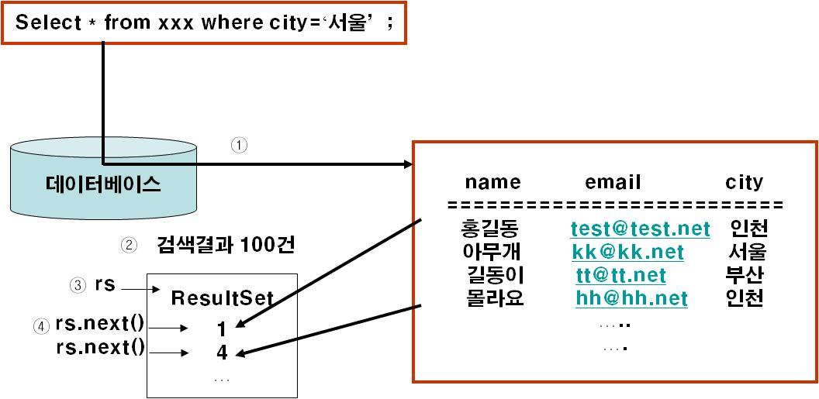
JDBC 프로그래밍 과정
Section 04
JDBC 프로그래밍 단계
  결과 받기
    ResultSet rs = pstmt.executeQuery( );
      ResultSet은 커서 개념의 연결 포인터
      기본적으로 next()메서드를 통해 로우 이동

Slide 35
JDBC 프로그래밍 과정
Section 04
JDBC 프로그래밍 단계
  결과 받기
    ResultSet rs = pstmt.executeQuery();
    while(rs.next()) {
    name = rs.getString(1); // or rs.getString(“name”);
    age = rs.getInt(2); // or rs.getInt(“email”);
    }
    rs.close();

Slide 36
JDBC 프로그래밍 과정
Section 04
JDBC 프로그래밍 단계
  연결해제
    Connection 을 close()해주지 않으면 사용하지 않는 연결이 유지됨.
    DB 자원을 낭비하게 됨.
    conn.close();

Slide 37

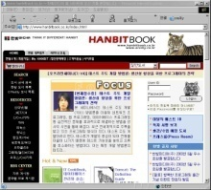

JDBC 프로그래밍 과정
Section 04
JDBC 프로그래밍 단계
  JDBC 프로그래밍 동작 과정 - 정리
DB 서버
①DB 연결: server IP, DB userID, userPass, SID(DB)
②쿼리 전달
③ 리스너
④결과 전달
웹 서버(톰캣)
DB 1
DB 2
DB 3
클라이언트

Slide 38
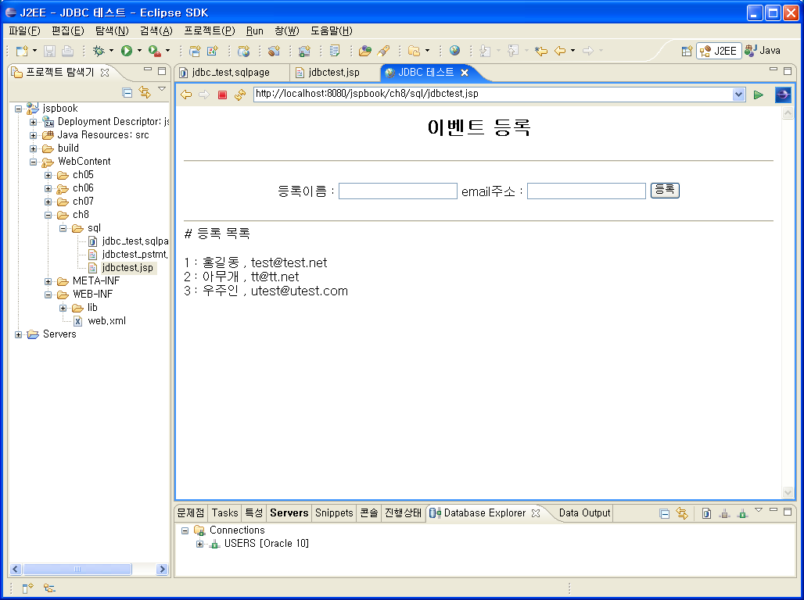
JDBC 프로그래밍
교재 : 284 ~ 298 페이지
과제 개요
  간단한 등록 양식을 통해 데이터베이스 연동 프로그램 작성
  오라클 데이터베이스와 JDBC를 이용한 프로그래밍 기술 습득
  이클립스 및 오라클 관리도구를 이용한 SQL 관리 실습

